Slide 1
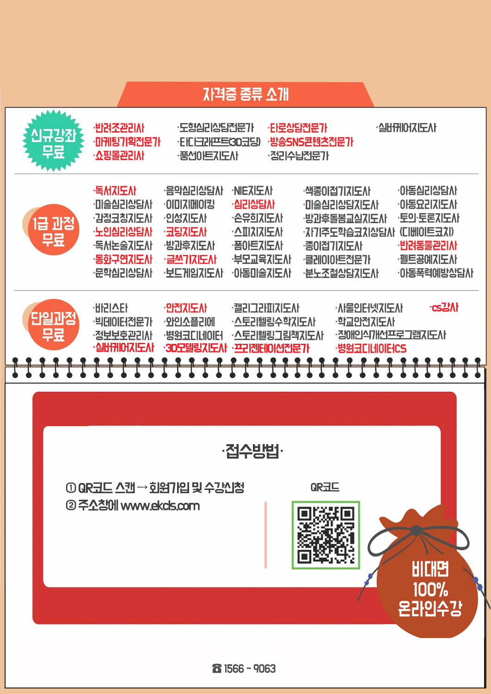

취업스펙UP! 무료수강지원
대상 : 대학생 외 지인
회원가입시 추천인코드
‘드림’ 입력

